Slide 1
Cycle « patinage sur glace »
Du jeudi 25 novembre au jeudi 3 février 2021

Slide 2
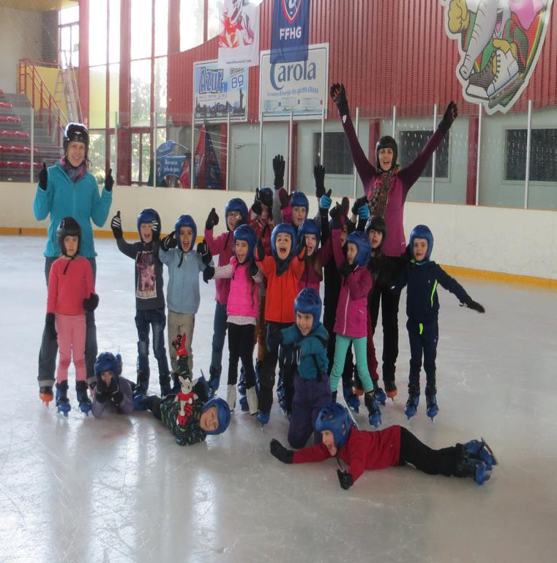
Comment s’équiper pour monter sur la glace ?
L’équipement du patineur
Un casque et des patins fournis par la patinoire
Des gants ou des moufles imperméables en gore-tex (pour le ski) pour avoir les doigts au chaud et au sec. PAS DE GANTS EN LAINE
Des chaussettes hautes, type jambières ou chaussettes de ski pour ne pas être blessé par les chaussures montantes
Une tenue confortable : pantalon chaud et une veste polaire. Les enfants doivent avoir chaud mais ne pas être gênés dans leur mouvement
Des sous-vêtements chauds
Lors des premières séances les enfants pratiqueront certainement le « quatre pattes », Un pantalon de rechange est recommandé si les enfants sont mouillés à la fin de la séance.
TOUT L’EQUIPEMENT (gants et vêtements) DOIT EST MARQUE AU NOM DE L’ENFANT et rangé dans un sac à dos
Une petite bouteille d’eau en plastique

Slide 3
Quelques recommandations
Pour les filles : pas de jupe, de collant ou de legging. Le pantalon est obligatoire
ATENTION AUX COIFFURES TROP « VOLUMINEUSES » comme les chignons, les couettes les coiffures avec des perles… qui empêche le port du casque qui est OBLIGATOIRE pour monter sur glace.
Pas de Jeans à trous au niveau du genou
Pas de bijou, de clés autour du cou, de sacoche, sac et autres accessoires pouvant gêner l’aisance du patineur.

Slide 4
Questions pratiques
Tous les jeudis après-midi, du 25 novembre au 3 février
Arrivée à l’école, à 13h35
Départ du bus à 13h45
Séance de 14h 30à 15h15
Départ de la patinoire vers 15h30
Retour à l’école vers 15h50

Slide 5
Caractéristiques de l’activité
La pratique du patinage permet à l’enfant de construire son équilibre personnel, en acceptant l’idée de le perdre pour apprendre à le retrouver.
A la patinoire, il s’agit de permettre aux enfants :
- l’exploration d’un milieu spécifique
des évolutions nombreuses et variées en situation de découverte et d’apprentissage à caractère ludique

Slide 6
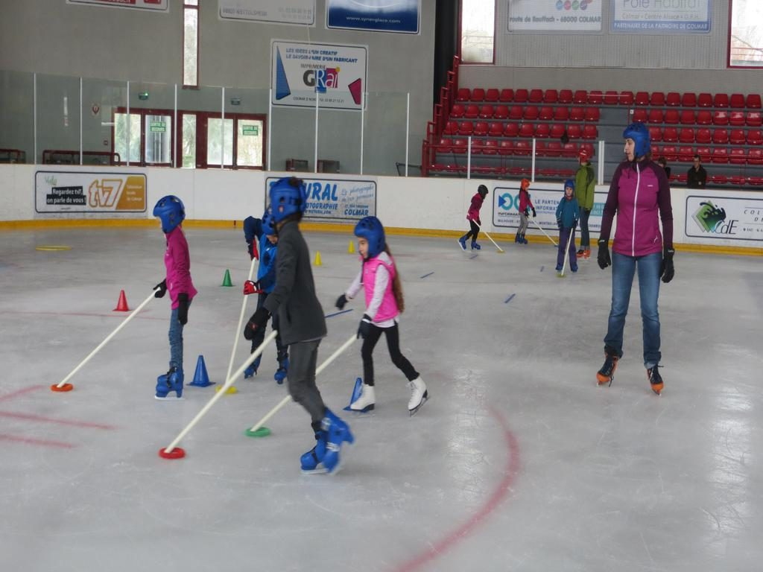
Construire son équilibre demande de développer :
→ Des capacités motrices :
maîtriser un déplacement sur des appuis fuyants
maîtriser sa vitesse et sa trajectoire dans un milieu encombré par d’autres enfants et du matériel
combiner des actions différentes
utiliser un déséquilibre…
→ Des capacités cognitives :
organiser des actions en fonction de règles
mémoriser plusieurs consignes…

Slide 7
Construire son équilibre demande de développer :
→ Des capacités affectives :
accepter l’idée de se déstabiliser
oser réaliser des actions dans un milieu aménagé
contrôler ses émotions et leurs effets en situation de difficultés
- participer avec les autres à des actions communes.

Slide 8
Grandir et s’affirmer
Outre l’amélioration de son équilibre, le patinage va permettre à l’enfant de :
connaître ses possibilités et ses limites
adapter son action à ses possibilités
s’adapter à un milieu différent
construire sa propre balance « sécurité/risque »
- progresser vers l’autonomie et la responsabilisation…

Slide 9
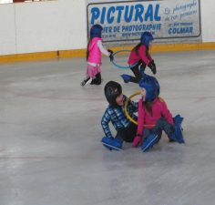
Règles d’or sur la glace
Je porte mon casque et mes gants avant de monter sur la piste
Je ne laisse pas les mains au sol
Je ne bouscule pas
Je m’arrête tout seul
Je ne m’accroche à personne
Je ne fais pas de trous sur la glace
Je me relève tout seul

Slide 10
Déroulement général des séances
Les séances durent 45 minutes sur la glace.
Il faut 15 minutes pour l’habillage. (L’habillage et le déshabillage font partie intégrante du projet pédagogique ainsi que l’installation et le rangement du matériel.)
Corps d’une séance :
Echauffement (5 minutes) : tours de piste et exercices réalisés en commun
Ateliers (30 à 40 minutes) : les élèves sont répartis en groupes de niveau sur différents ateliers.
Retour au calme (5 minutes) : 1 grand tour de piste et bilan de la séance

Slide 11
Partir du stade de l’enfant MARCHEUR pour aller vers le stade de l’enfant PATINEUR
Equilibre :
- Prendre contact avec un nouvel élément (appui barrière ou 4 pattes)
Se tenir debout sans aide
Se relever seul (appui genoux)
Plier les genoux (passer sous un portique)
Propulsion :
-Transférer les appuis (passer d’un pied à l’autre)
-Glisser sur ses appuis (glissé sur deux pieds)
-Reculer (avec l’aide d’un camarade)

Slide 12
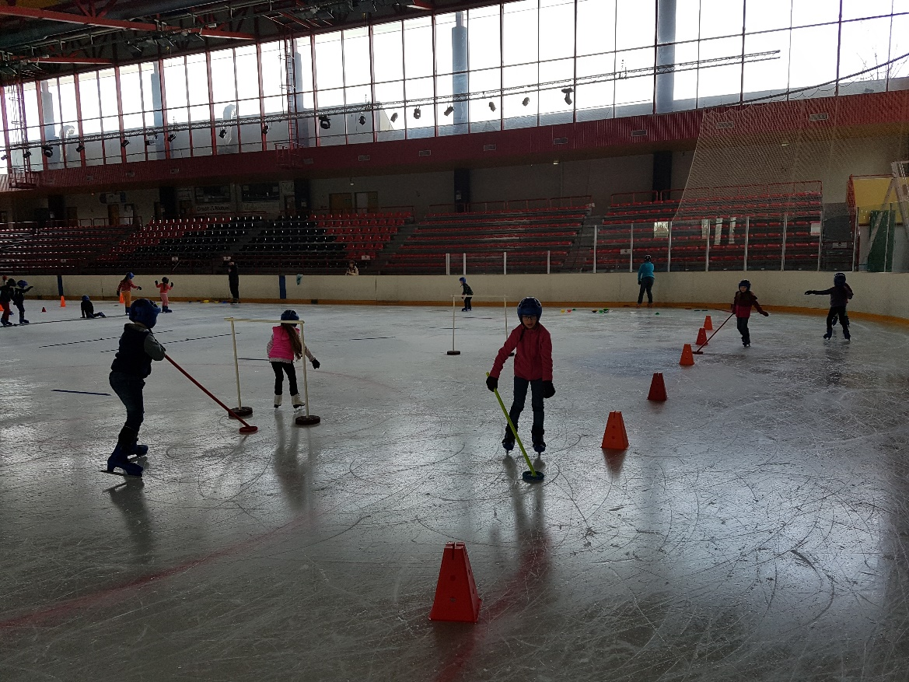
Partir du stade de l’enfant MARCHEUR pour aller vers le stade de l’enfant PATINEUR
Rotation :
Tourner sur soi même (dans un cerceau)
Changer de direction (dévier pour éviter un obstacle)
Impulsion :
Prendre appui sur une jambe (passer par-dessus un objet)
Développer une impulsion (saut pieds joints)

Slide 13
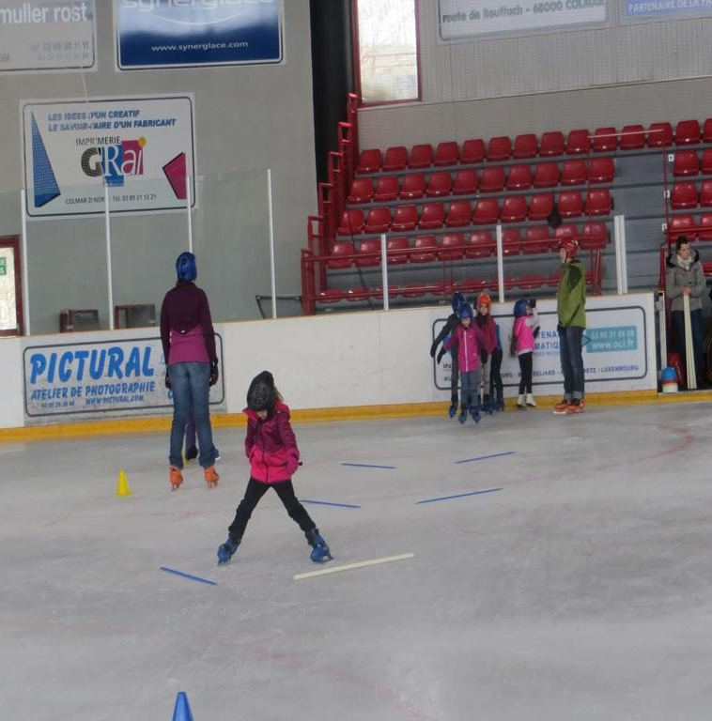
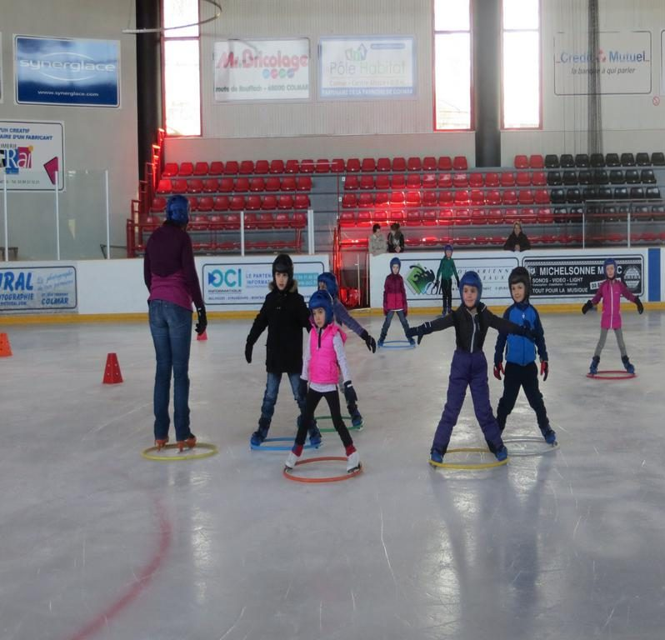
Partir du stade de l’enfant MARCHEUR pour aller vers le stade de l’enfant PATINEUR
Freinage :
Ralentir
S’arrêter dans un espace défini (ne pas dépasser)
- Parcours complet qui permet de réinvestir les acquisitions et à différents niveaux pour que chacun choisisse et réussisse.

Slide 14
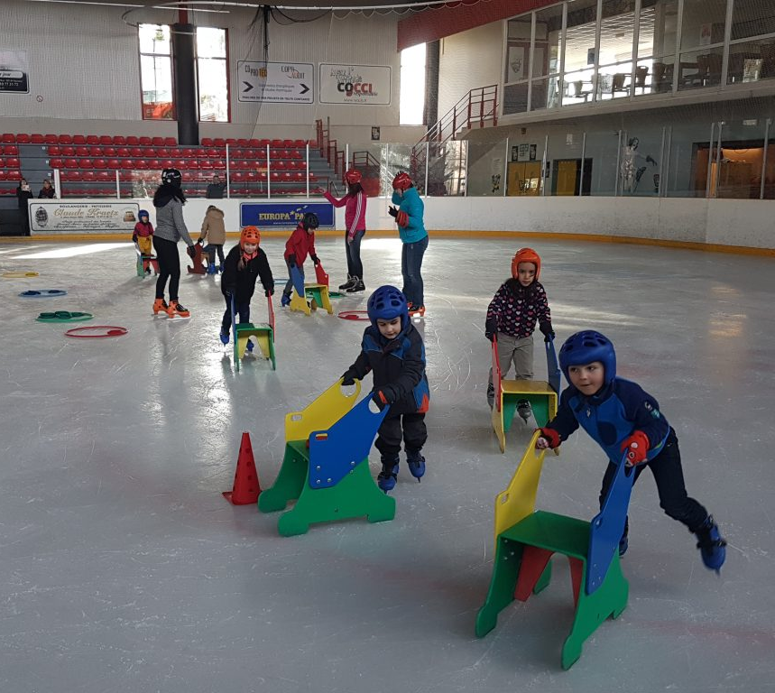
Pour commencer, les enfants en grande difficulté ou craintifs, auront une chaise.
Le « 4 pattes » n’est pas traumatisant pour les enfants car il n’y a pas de risque de chute. De plus, ils prennent un premier contact avec la glace. Elément froid et mouillé.
Il faut encourager le plus possible les enfants à lâcher les appuis (chaise ou balustrade ou la main de l’adulte).

Slide 15
Diplôme remis en fin de cycle

Slide 16
En cas d’absence
D’un intervenant : la séance peut tout de même avoir lieu
Pour être dans de bonne conditions de sécurité, présence obligatoire de l’enseignante et d’au moins un intervenant,
De l’enseignante : la séance est annulée

Slide 17
Rôle de l’enseignant, des intervenants et des accompagnateurs
L’enseignante :
Elle prépare le programme des compétences qu’elle souhaite développer chez les enfants.
Elle imagine les scénarios des séances.
Elle évalue les prises de risques et adapte la séance au niveau du groupe.
Elle veille au respect des consignes et de la sécurité.
Elle annonce le contenu des séances aux intervenants au début du cycle et tout au long des séances.
En fin de séance, elle discute avec les intervenantes pour prévoir des relances ou énoncer les problèmes qui seront à résoudre pour les prochaines séances.

Slide 18
Les intervenants :
Ils connaissent le contenu des séances grâce au projet pédagogique.
Ils prennent un groupe en charge : l’enseignante leur aura donné le contenu de la séance ou leur aura indiqué les règles d’un jeu ou encore aura mis un parcours en place.
Ils prennent en charge des enfants ne pouvant s’intégrer momentanément au groupe.
Ils rassurent, relèvent, encouragent, reprennent une consigne mal comprise.
Ils aident à rééquiper correctement un enfant.
Ils aident à la mise en place des jeux, des parcours.
Ils assurent la surveillance.
Ils signalent tout problème : comportement, blessure, …

Slide 19
Les Accompagnateurs : ATSEM et parents
Ils aident à l’habillage et à la préparation des enfants.
Ils veillent au chaussage et à la tenue vestimentaire des enfants avant qu’ils ne montent sur la glace.
Ils aident aux rassemblement dans le calme avant l’activité.
Ils permettent par leur efficacité la concertation entre enseignante et intervenants.
Ils montrent le bon exemple par leur comportement.
Ils cherchent le matériel dans le local à la demande de l’enseignante
Ils accompagnent aux toilettes si nécessaire.
Ils restent DISCRETS pendant le déroulement des séances.
Ils n’interviennent pas auprès des enfants et limitent le nombre de photos souvenirs…
ILS NE PEUVENT ACCEDER A LA PISTE DE PATINAGE

